Slide 1
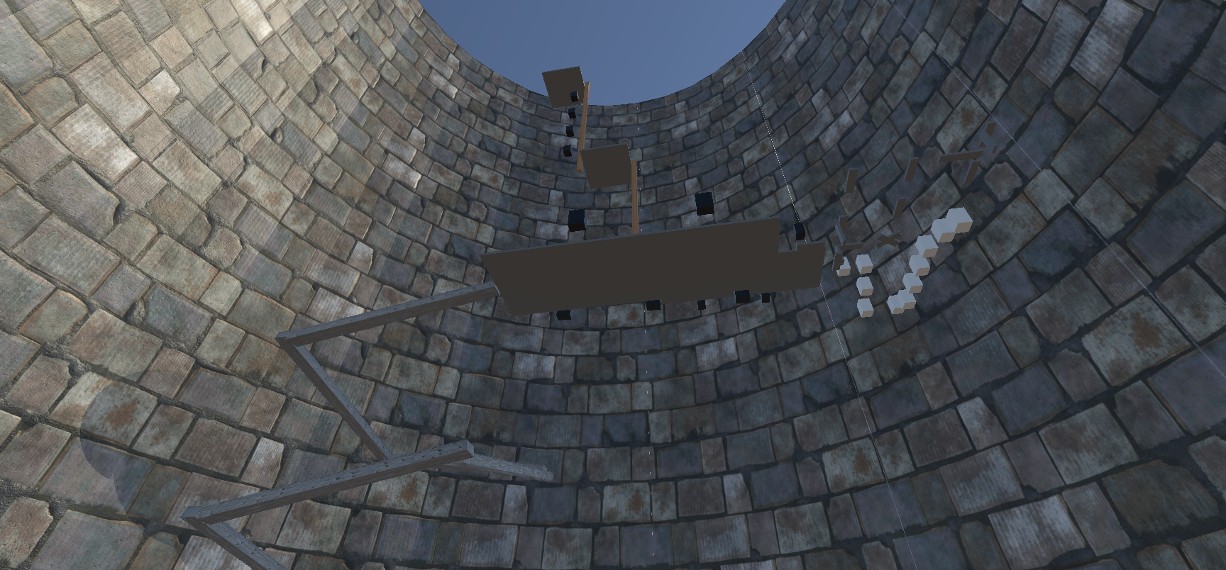
SUPER - UP
7조 발표자 김동일

Slide 2
목차
팀 소개
게임 개요
기획 요소
기술 구현
아트 및 UI
진행 상황 및 역할 분담
개발 일정 및 향후 계획
1
Notes:
2

Slide 3
팀 소개 > 7조
문태현
시스템 기획
프로그래밍 (캐릭터)
김동일
시스템 기획
레벨링 기획
강태호
프로그래밍 (함정)
곽민준
아트 (사물)
김우진
아트 (사물)
강태윤
아트 (맵)
조영성
아트 (캐릭터)
2
Notes:
3

Slide 4
게임 개요
게임 장르
3D 캐주얼 어드벤처
플랫폼
PC
핵심 콘셉트
플레이어가 다양한 함정을 돌파하여 정상에 도달
대상 연령층
12세 이용가
3
Notes:
4

Slide 5
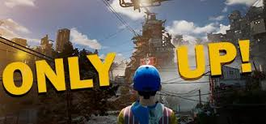
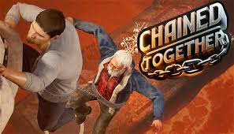
기획 요소
주요 시스템
캐릭터 움직임, 다양한 함정과 발판
게임 목표/흐름
목표
플레이어가 탑 정상에 도달
흐름
다양한 스테이지를 클리어해 나가며 위로 올라간다
벤치마킹
온리업 → 맵 구조, 게임 플레이 방식
체인드 투게더 → 함정, 플레이어 액션(파쿠르 등)
사진
사진
4
Notes:
5

Slide 6
기술 구현
프로토타입 기능
기초적인 캐릭터 외형/움직임, 발판/함정 구현
사용 기술
유니티
DOTween(두투윈), FSM(상태패턴)
Newtonsoft.Json(제인슨)
문제 해결
알맞는 캐릭터 벽타기 애니메이션이 없음
아트 리소스 깨짐 발생
알맞는 캐릭터 벽타기 모션이 없음
유니티 상에서 애니메이션 변경 및 조절
AnimationIK() ApplyRootMotion 직접 조작
아트 리소스
색깔이 깨지는
현상 발생
Render Pipeline
Converter 창에서 Built In을 URP 로 전환,
마테리얼 업글 후
변환하여 해결
5
Notes:
6

Slide 7
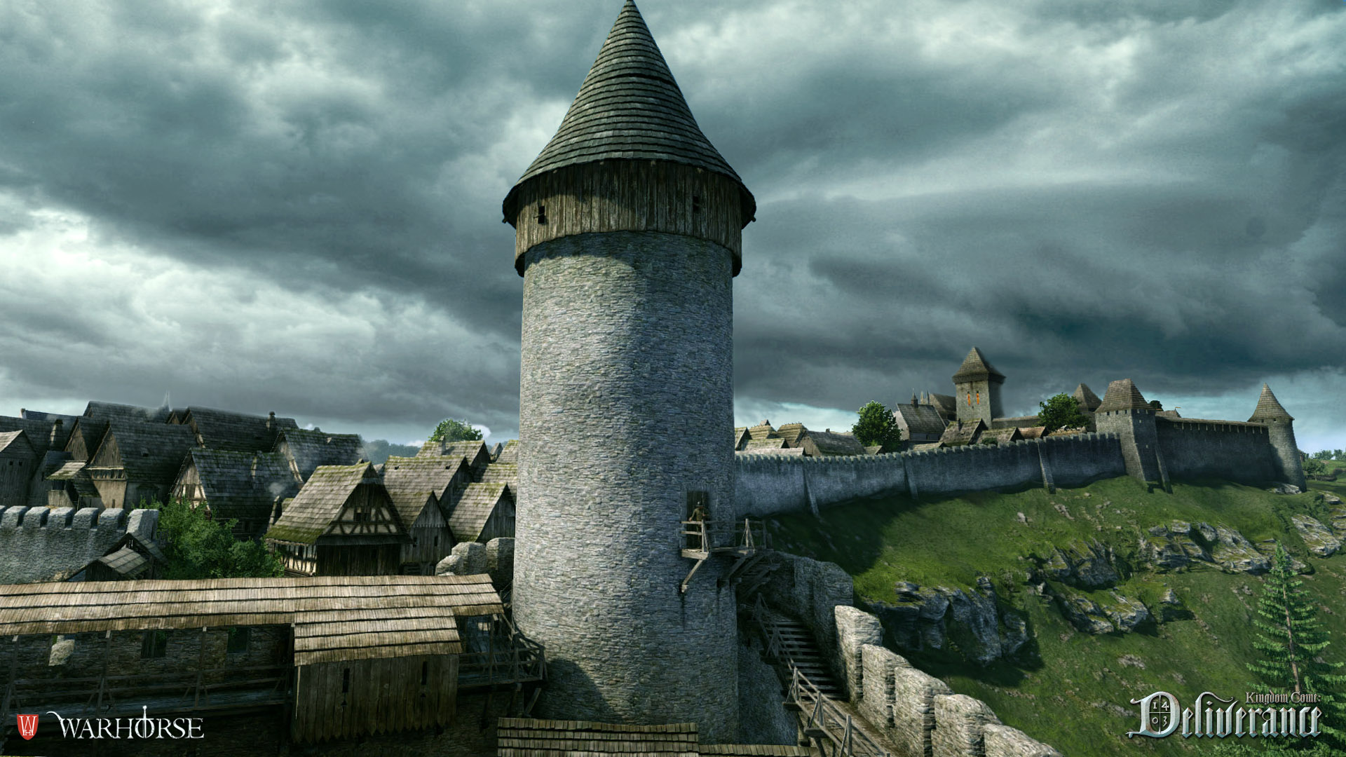
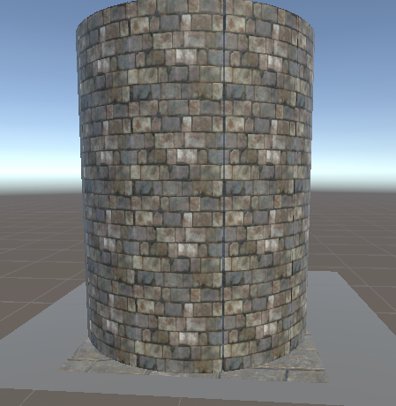
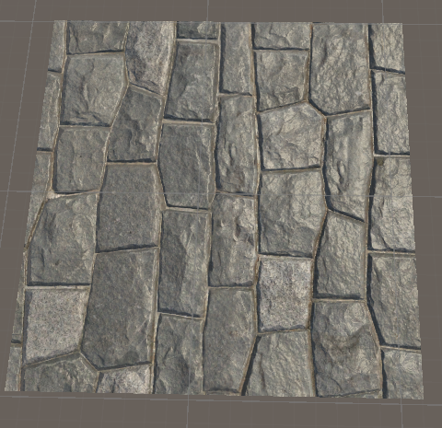
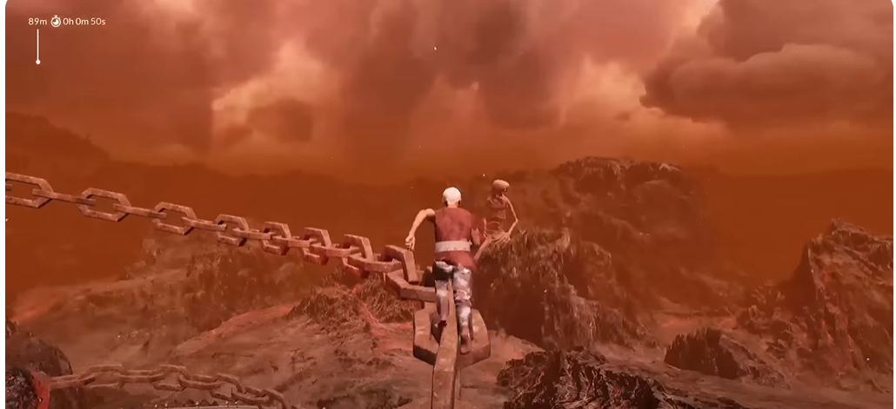
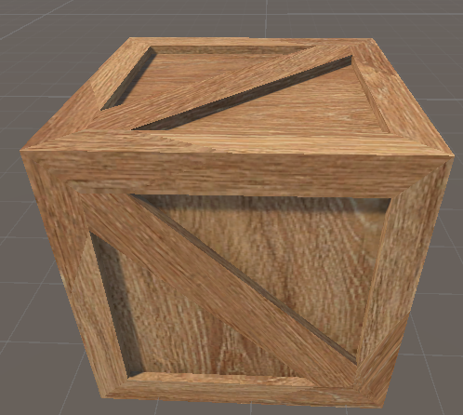
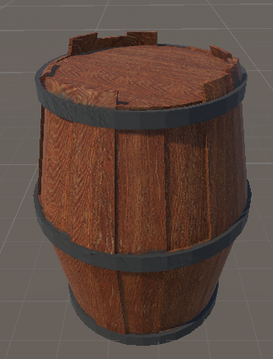
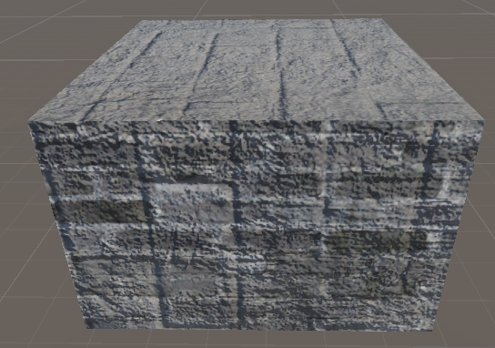
아트 및 UI
컨셉 아트
실제 적용 리소스
탑 외벽
탑 바닥
UI
나무 상자
나무 통
돌 발판
6
Notes:
7

Slide 8






진행 상황 및 역할 분담
전체 개발 현황 (진척도 30%)
역할 분배
본인의 수행 업무 및 일정을 직접 노션에 입력하여 공유
개발/아트 방향 설정
캐릭터 움직임 구현
프로토 타입 제작
플레이어 시스템(사다리 타기, 대포 이동)
개발
사용 앱
프로그래밍
아트
UI 완성
사운드 추가
아트 리소스 완료
주요 소통 창구
스테이지 2 까지 구현
기타 장애물, 스토리 시스템 추가
QA및 버그 찾기/출시 준비
디스코드
카카오톡
7
Notes:
8

Slide 9
개발 일정 및 향후 계획
2025년 3월
4월
5월
6월
게임 기획, 개발/아트 방향 설정
벤치마킹 (온리업, 체인드 투게더)
프로토타입 개발 (캐릭터, 스테이지 1)
세부 레벨 디자인
플레이어 시스템
(사다리, 대포이동)
스테이지 2 및 아트 리소스 완료
기타 장애물/
스토리 시스템
사운드 추가 등
QA 및 버그 찾기
게임 완성 및 출시
8
Notes:
9

Slide 10
감사합니다

